Slide 1
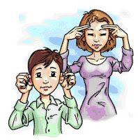
Кинезиологические упражнения и игры как средство всестороннего развития детей
Подготовила: Воспитатель МБДОУ
детского сада №125
Андреева Оксана Васильевна

Slide 2
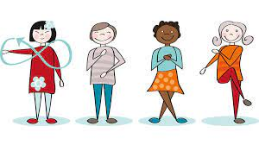
«Движение может заменить лекарство – но ни одно лекарство
не заменит движения» Ж. Тассо.

Slide 3
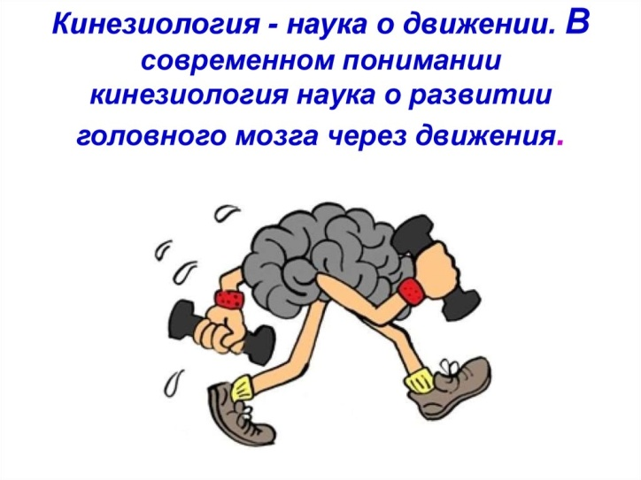

Slide 4
Возможности кинезиологии
активизация стволовых клеток мозга;
успокоение и релаксация;
развитие межполушарного взаимодействия;
развитие межполушарных связей;
синхронизация работы полушарий;
развитие мелкой моторики;
развитие способностей;
развитие памяти, внимания, восприятия;
развитие речи;
развитие мышления;
устранение дислексии и дисграфии;
активизация мыслительной деятельности;
способствование восприятию и запоминанию информации

Slide 5
Гимнастика мозга
Кинезиологические упражнения и игры
комплекс движений, позволяющих активизировать межполушарное взаимодействие, при котором полушария обмениваются информацией, происходит синхронизация их работы:
Растягивающие упражнения
Дыхательные упражнения и игры
Упражнения для глаз
Телесных движений
Упражнения для релаксации и массаж
Игры и упражнения на развитие мелкой моторики рук

Slide 6
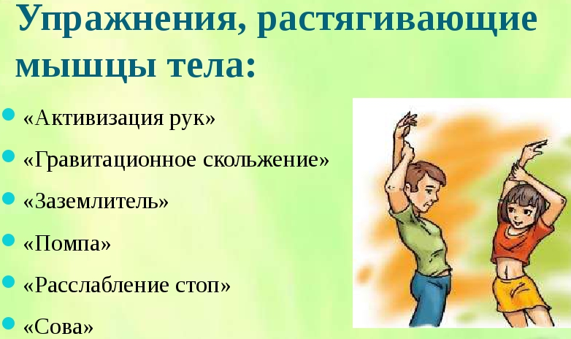
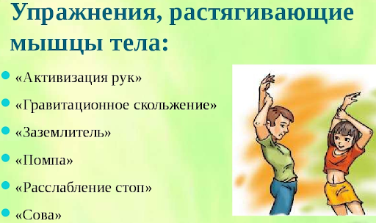
Растягивающие упражнения:
Растягивающие движения снимают стресс и расслабляют мышцы, помогая ребёнку успокоиться, прийти в спокойное рабочее состояние.

Slide 7
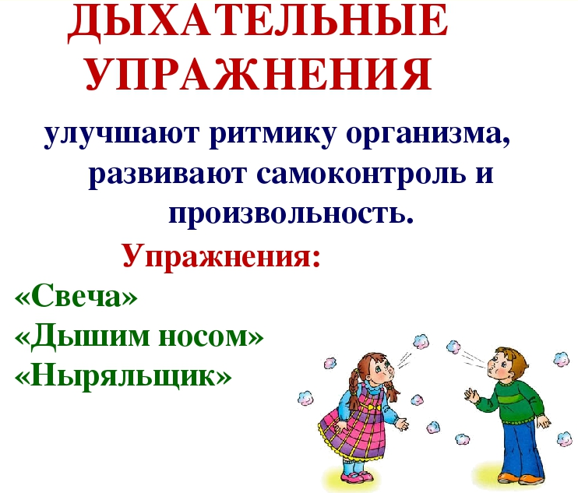

Slide 8
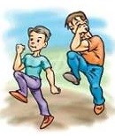
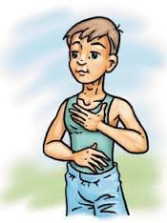
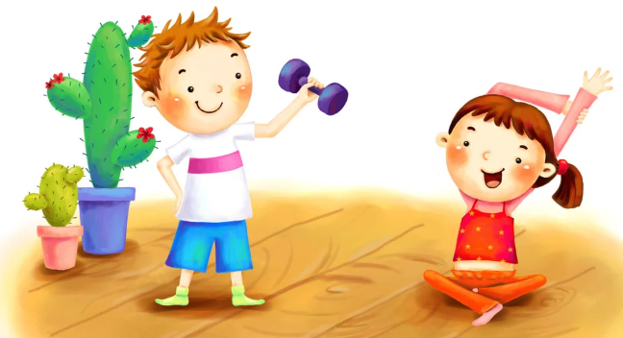
При выполнении телесных движений развивается межполушарное взаимодействие, снимаются непроизвольные, непреднамеренные движения и мышечные зажимы.

Slide 9
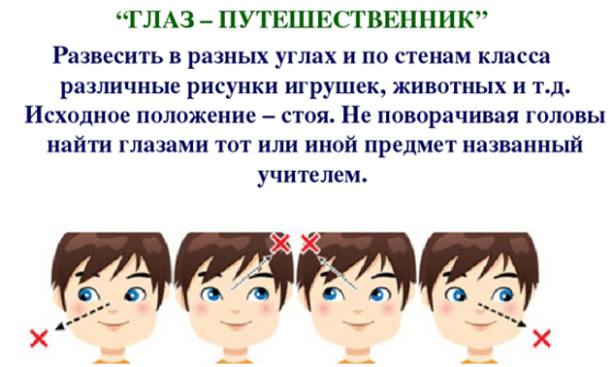

Slide 10
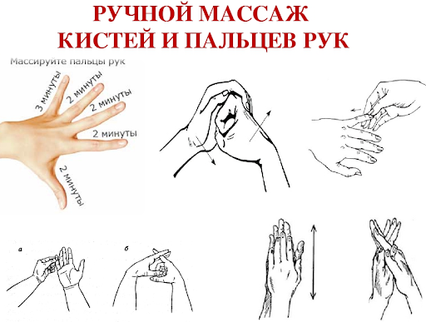

Slide 11


Slide 12
Условия
-занятия проводятся утром по 10-15 мин.
-занятия проводятся ежедневно, без пропусков;
-занятия проводятся в доброжелательной обстановке;
-от детей требуется точное выполнение движений и приемов;
-упражнения проводятся стоя или сидя за столом;
-упражнения проводятся по специально разработанным комплексам;

Slide 13
Детей с раннего возраста учат выполнять пальчиковые игры от простого к сложному.
С пяти лет даем комплекс пальчиковых кинезиологических упражнений, состоящих из трех положений рук последовательно сменяющих друг друга.
Ребенок выполняет вместе со взрослым, затем самостоятельно по памяти.
Упражнение выполняется сначала правой рукой, затем левой, затем двумя руками вместе.
При затруднениях взрослый предлагает ребенку помогать себе командами произносимыми вслух или про себя.

Slide 14
Сказка «ёжик» с использованием кинезиологичских упражнений

Slide 15


